Slide 1

DM - 기획서
(Direct Message)
PL-Cloud 이정욱
OITA 하선영
BITA 노승업
OITA 김남태

Slide 2
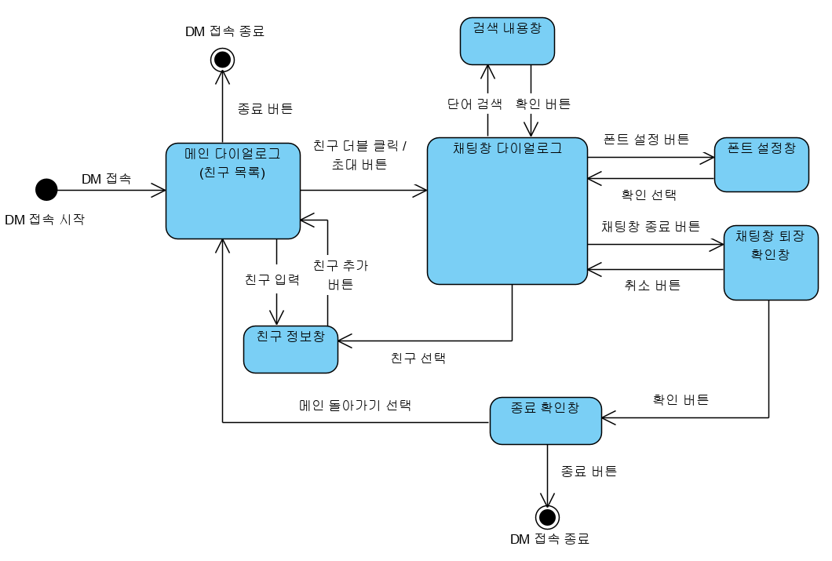
Event Diagram
-State diagram-
하선영
Design Diagram

Slide 3
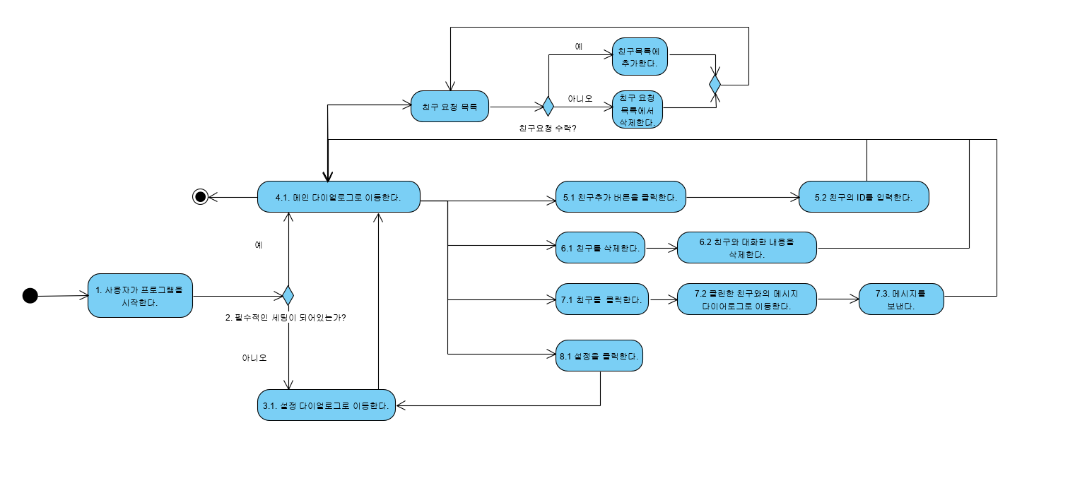
User Activitiy Diagram
-Use case-
노승업
Design Diagram

Slide 4
https://ovenapp.io/view/frL2SexCF1Tg2hJe0n2TBFzQbTs19vy5/
Design Diagram
-UI-
김남태
Design Diagram

Slide 5
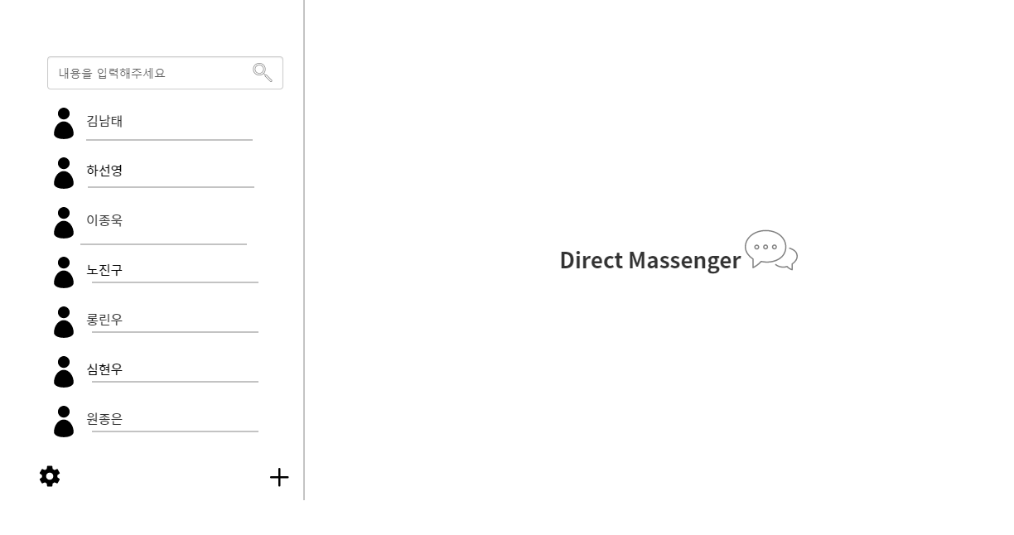
Design Diagram
-UI-
김남태
Design Diagram

Slide 6
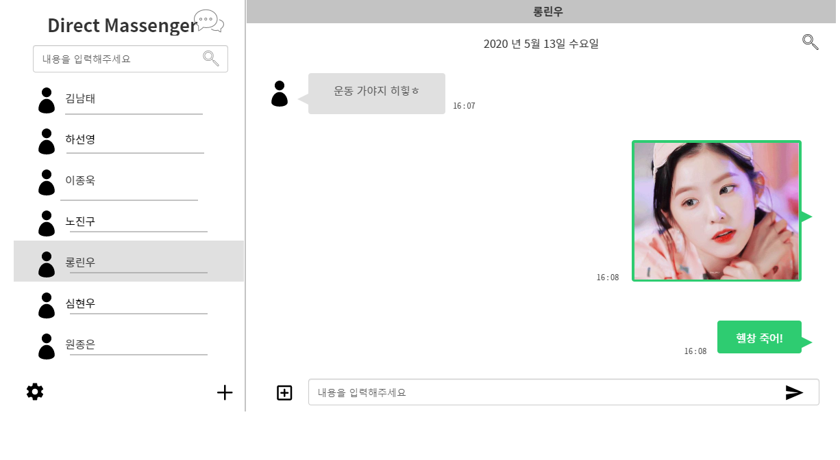
Design Diagram
-UI-
김남태
Design Diagram

Slide 7
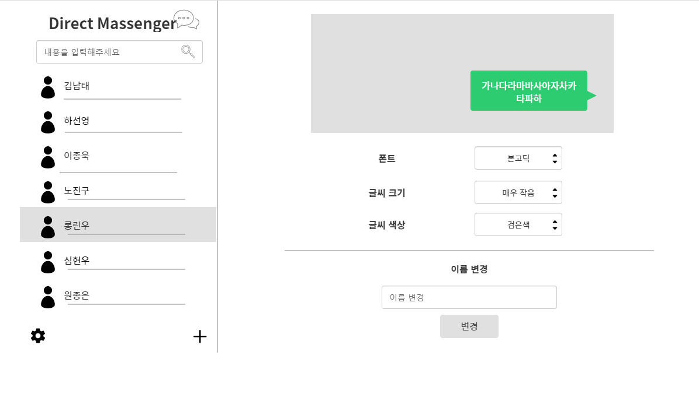
Design Diagram
-UI-
김남태
Design Diagram

Slide 8
Variables
-Design-
이정욱
class
클래스
추가구현
Design Diagram
Main Dialog
[friendDialog]
Vector<Friend> friendList
void addFriend(string name, string IP)
void SearchFriend(string name)
void DeleteFriend(string name)
void AddChatDialog()
Chat Dialog
Vector<string> conversationList
Void SendChat()
Void SendFile()
Void recvName()
Void saveConversation()
Void updateTime()
Void searchConversation()
Setting Dialog
Property:
Font font
String Nickname
Color color
Int fontSize
DB
FriendList.txt
ConversationList.txt

Slide 9
역할 분장
공통 필요기술
객체지향 프로그래밍
C++
MFC
Sokcet Programming
STL (Vector만 사용)
Git
Design Diagram
담당 역할
UI Design / Programming – 김남태
System Design / Programming – 노승업
Socket Programming / data communication – 하선영
Project Manager -이정욱
Code Convention
: Camel case
목표
: 배운 걸 다 써먹자.

Slide 10
DM –실제 구현
(Direct Message)
PL-Cloud 이정욱
OITA 하선영
BITA 노승업
OITA 김남태

Slide 11
DM 일정
13 | 14 | 15
ㅇ 프로젝트 착수 ㅇ 프로젝트 계획 및 설계 ㅇ 설계 다이어그램 작성 ㅇ Git Repository 생성 | ㅇ코어 프로그램 프로토 타입 작성 (Socket 통신 및 Activity prototype) ㅇ 협업 관련 이슈 정리 프로젝트 변경 사항 적용 및 고지 ㅇ 개발 관련 피드백 교환 | ㅇ 프로젝트 병합 ㅇ 프로젝트 마무리 및 버그 수정 ㅇ 테스트 ㅇ 프로젝트 종료
Issue & code change
ㅇ Class Prototype Implement ㅇ Create Project repository | ㅇ Socket Programming & backend Programming ㅇ Chat Program Implement | ㅇ Project Merge ㅇ Testing

Slide 12


Project Architect
Server
Socket
Listen
Socket
Chat
packet
Chat
packet
Chat
packet
Client
Client
Client
Connect
Socket
MFC
Connect
Socket
MFC
Connect
Socket
MFC
CAlias
CAlias
CAlias

Slide 13
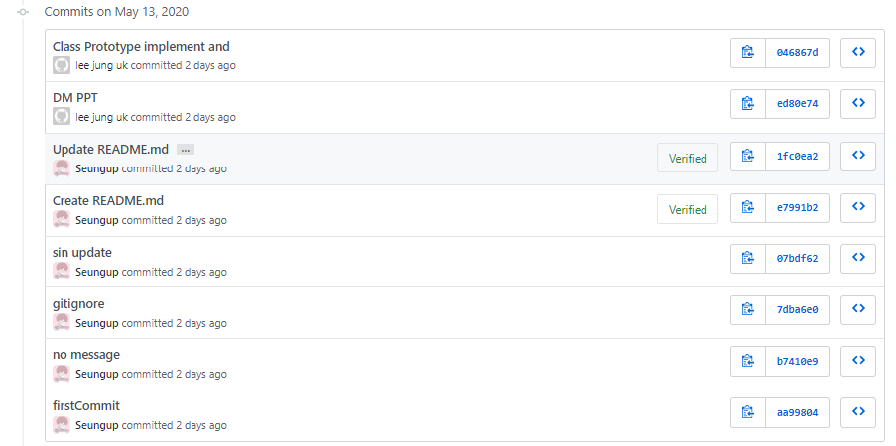
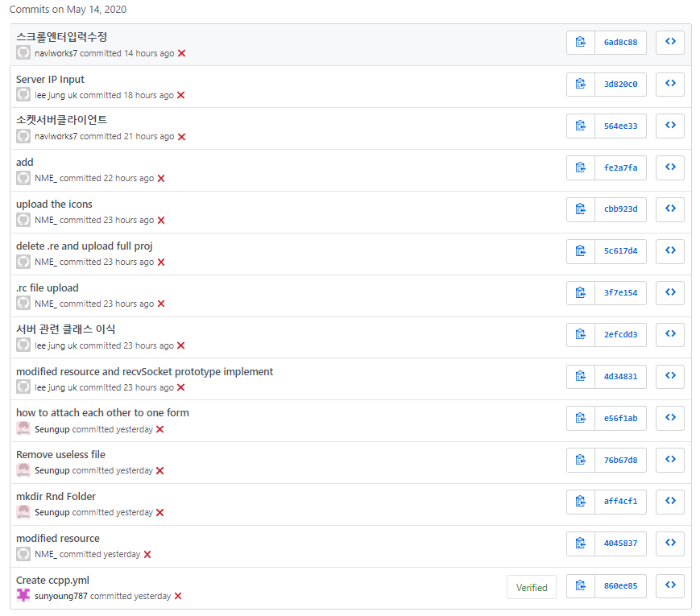
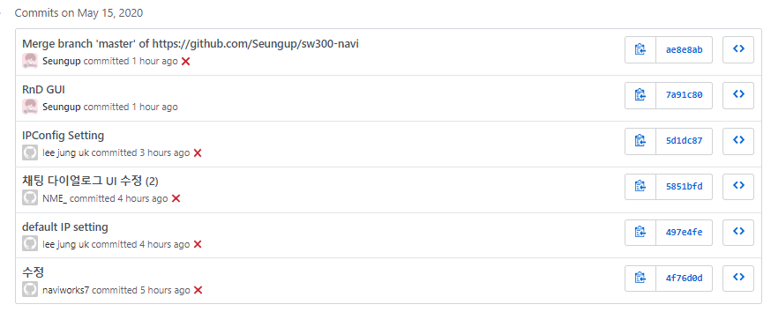
Commit Log

Slide 14
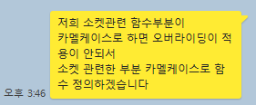




Issue
프로젝트 규약: 카멜 케이스
MFC 지원 Socket 규약: 파스칼 케이스
코드 컨벤션 때문에
virtual 함수 사용 X 상황 발생
MFC 생성당시 소켓 프로젝트 초기 설정시 소켓 프로젝트로 확장하지 않으면 내부 함수 바인딩 되지 않는 현상 발생
MFC 특성상 Resource와 main Dalog 동시 접근이 불가피 함 => Version Manage Conflict 유발
8시 수업 시작 & 3:30 수업종료
=> 가장 중요한 둘째날 3:30 종료

Slide 15
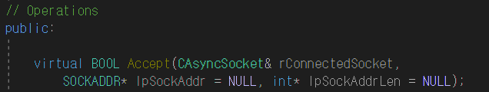

Issue tracking – Socket Code Convention
<afxsock.h>
프로젝트 규약: 카멜 케이스
MFC 지원 Socket 규약: 파스칼 케이스
코드 컨벤션 때문에
virtual 함수 사용 X 상황 발생
class CAsyncSocket : public CObject
class CSocket : public CAsyncSocket

Slide 16
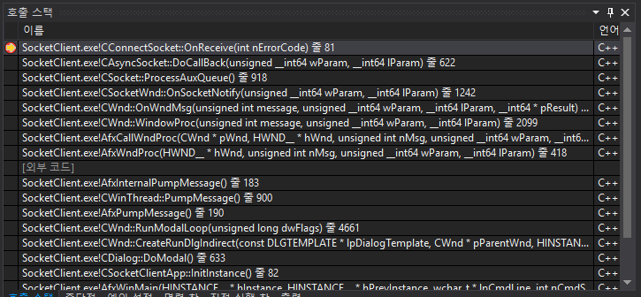
Issue tracking – Socket Binding
소켓 초기 설정 없이
Header를 이용한 코딩시 콜백등록과
Packet queuing 등록이 불가하다.
<afxsock.h>
class CConnectSocket : public CAsyncSocket

Slide 17
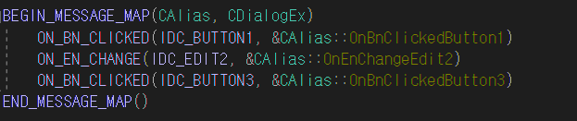
Issue tracking – Git Conflict
UI를 Binding 하는 resource.h와
메인 화면과 같은 기능을 하는
SocketClientDlg은 동시 접근이 불가피함
소통을 통한 깃 접근 제어 및 코드 로컬 저장 사용

Slide 18
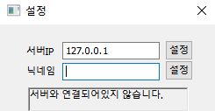
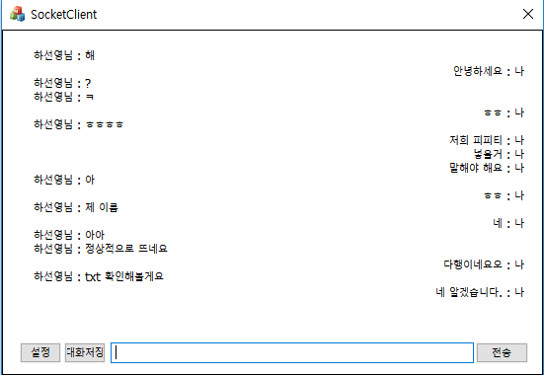
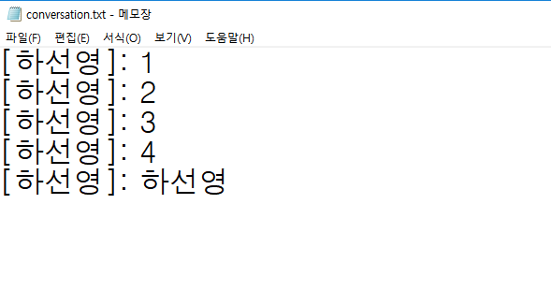
Execute Flow
Server
Client

Slide 19
DM
(Direct Message)
감사합니다.
PL-Cloud 이정욱
OITA 하선영
BITA 노승업
OITA 김남태

